Slide 1
ESCUELA POLITÉCNICA DEL EJÉRCITO UNIDAD DE GESTIÓN DE POSGRADOS DEPARTAMENTO DE CIENCIAS DE LA VIDA MAESTRÍA EN PRODUCCIÓN ANIMAL ( III Promoción) TESIS Previo a la obtención del título de Magíster, en Producción Animal
“Comportamiento agronómico, composición química y degradabilidad ruminal in situ del pasto miel (Setaria sphacelata)”
Director de tesis:
Juan Avellaneda Cevallos; M.C.,Dr.C.
Sangolquí-Ecuador
Mayo, 2015

Slide 2
CONTENIDO
Introducción
Investigaciones similares
Fisiología digestiva en rumiantes
Morfología de una gramínea
Factores que afectan la calidad nutritiva de los pastos
Características de Setaria sphacelata
Fertilización con nitrógeno (N)
Valoración nutricional de forrajes
Técnica de degradabilidad in situ
Determinación del valor nutritivo de los alimentos (MS, MO,CENIZA,PROTEINA,FDN Y FDA)
Materiales y Métodos
Resultados y Discusiones
Conclusiones y Recomendaciones

Slide 3
1. Introducción
Los pastos constituyen la principal fuente de nutrientes para el ganado bovinos en las regiones tropicales del Ecuador. La gran capacidad que tienen los forrajes para producir biomasa se debe a que son C4; ósea que sus procesos fotosintético son muy eficientes (Sánchez, 2006)
Dentro de la región Andina Ecuador es el tercer productor de carne (FAO, 2007)
El sector ganadero del Ecuador es una base muy importante del desarrollo social y económico, debido a que satisface las demandas de la población en alimentos tan esenciales como la carne, leche y otros.
El III censo nacional agropecuario (2002) indica que el cantón Pangua cuenta con el 10.98% de la población bovina de la provincia de Cotopaxi; mientras que según el SITA del MAGAP (2012) existen en este cantón 21.000 bovinos, de los cuales 6.000 s encuentran en la parroquia Ramón Campaña.

Slide 4
Objetivo general
Evaluar el valor nutricional de Setaria sphacelata a diferentes edades de cosecha y niveles de fertilización, en la comunidad La Palma, cantón Pangua, provincia de Cotopaxi.
Objetivos Específicos
Evaluar el comportamiento agronómico de Setaria sphacelata a diferentes edades de cosecha (35, 45, 55 días) en praderas ya establecidas.
Evaluar el comportamiento agronómico de Setaria sphacelata a diferentes niveles de fertilización (0, 100, 200 Kg de N ha⁻¹).
Determinar la composición química (materia seca, materia orgánica, materia inorgánica, proteína bruta, fibra detergente neutro, fibra detergente ácida) a diferentes edades de Setaria sphacelata mediante análisis de laboratorio.

Slide 5
Determinar la composición química (materia seca, materia orgánica, materia inorgánica, proteína bruta, fibra detergente neutro, fibra detergente ácida) a diferentes niveles de fertilizaciòn Setaria sphacelata mediante análisis de laboratorio.
Evaluar la degradabilidad ruminal in situ de materia seca y orgánica de la gramínea en estudio, con tres edades de cosecha (35, 45, 55 días). y en praderas ya establecidas, mediante la técnica in situ en bovinos.
Evaluar la degradabilidad ruminal in situ de materia seca y orgánica de la gramínea en estudio, con tres niveles de fertilización y en praderas ya establecidas, mediante la técnica in situ en bovinos.

Slide 6
2. Investigaciones similares
Jauregui (2011) evaluó la productividad de Setaria sphacelata cv. Narok en comparación a la obtenida por un pastizal natural típico, analizó la productividad (Kg MS ha⁻¹) de Setaria con y sin la adición de fertilizante nitrogenado (75 Kg ha⁻¹) aplicado en forma de urea granulada. La productividad de campo natural (Kg MS ha⁻¹ ± EEM) fue menor a la obtenida en ambos tratamientos con Setaria (p<0,05) (737.33 ±13.68; 6555.78 ±1076 y 7788±1865 para campo natural, Setaria sin y con N respectivamente)
Fernández et al (2008), Evaluó el efecto del nitrógeno sobre la producción materia seca de hoja y tallo en Setaria sphacelata cv. Narok, este ensayo se realizó sobre una pastura establecida, la fertilización se realizo en las siguientes dosis T0=0 kg, T1=100 kg, T2=200 kg, T3=300 kg, T4=400 kg; con 1586 a 6306 Kg MS ha-¹, en el testigo y la dosis máxima de nitrógeno, respectivamente; así como sucedió en la PMS hoja y tallo.

Slide 7
Sánchez (2011) evaluó el establecimiento de la pradera, se identificó un rendimiento del 90% de cepas de Setaria splendida (Setaria sphacelata). El crecimiento promedio del pasto a los 30 días fue de 30.50 cm; 40 cm a los 60 días, a los 90 días 83 cm, y a los 120 días su altura se encontraba en 150 cm. La producción de biomasa es de 2,017 Kg m² días, 3,776 Kg m² en el primer corte a (120), segundo corte (135) a los (150 días) la producción de biomasa ascendió a 4,602 Kg m². Los análisis bromatológicos dieron como resultados en el primer corte 17.5% de proteína y 35.20 % de fibra; segundo corte 16.25 % de proteína y 31.74 de fibra y en el tercer corte 15.03 % de proteína y 35.87 % de fibra, todo esto es en relación a materia seca.

Slide 8
Borrajo et al (2010) determinaron la tasa de crecimiento diario de Setaria sphacelata y la producción de MS, en pasturas sin fertilizar, con fertilización fosfórica y fosfórica nitrogenada (100 kg SPT ha⁻¹ y 100 kg SPT ha⁻¹ + 23 kg de N ha⁻¹) respectivamente, como resultado se obtuvo la tasa de crecimiento de Setaria sin fertilizar valores de 15 a 40 kg MS ha⁻¹ día, mientras que para las pasturas fertilizadas se obtuvieron producciones de 27.7 vs 34.5 Kg MS ha⁻¹ respectivamente.

Slide 9
3. Fisiología digestiva de los rumiantes
Con sus pliegues abomasales previene la estratificación de la ingesta
Extraer los líquidos de la digesta retenida, y absorber agua,NH_{3,} ácidos grasos volátiles y electrolitos inorgánicos.

Slide 10
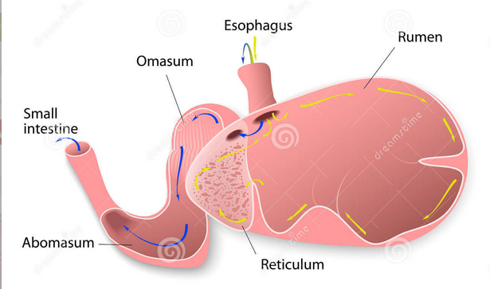
Rumen
El rumen cuenta con pliegues que lo dividen en sacos (craneal, dorsal, ciego dorsal, saco ventral, saco ciego ventral.
Los movimientos del retículo rumen promueven la mezcla de la ingesta y hacen que el líquido ruminal la moje continuamente y la mantenga en contacto con los microbios; también facilitan el eructo, la regurgitación y el paso del alimento hacia el abomaso.
Bacterias : 10¹⁰ y 10¹¹ por gramo de líquido ruminal, 3 y 8 kilos.
Protozzos: 10 ⁴ a 10 ⁶
Hongos: 8% BR, Poseen una importante actividad celulolítica,

Slide 11
Clasificación funcional de las bacterias ruminales.
Fuente: Relling et al (2002-2003)

Slide 12
4. Gramíneas
Fitómero (una hoja, nudo, entrenudo, meristema axilar y meristema intercalar)
Macollo es la unidad morfofisiologica de las gramineas

Slide 13
5. Factores que afectan la calidad nutritiva de los pastos.
Factores genéticos
Factores morfológicos
Factores fisiológicos
Factores climáticos
Diferencias interespecificas
Hojas-tallos
Altura de la planta
Estructura de la planta
Edad- madurez d e la planta disminuye su valor nutritivo
Experimentan modificaciones morfológicas en su rendimiento y calidad cuando ocurren cambios en las condiciones climáticas

Slide 14
Factores climáticos

Slide 15
Efecto del nitrógeno
Factores de manejo
Tasa de elongación foliar
Altura de corte
Carga animal
Tiempo de ocupación

Slide 16
6. Pasto miel (Setaria sphacelata)
Tabla 2. Taxonomía de Setaria sphacelata
Adaptado de Alvarez (2003)
Taxonomía de Setaria sphacelata
Reino | Plantae
División | Magnoliophyta
Clase | Liliopsida
Orden | Poales
Familia | Poaceas
Subfamilia | Panioideas
Género | Setaria
Especie | sphacelata
Nombre científico | Setaria sphacelata (SCHUM) STAPF y HUBBARD.
Nombre común | Pasto miel, mejorado, pasto San Juan.
Sinónimos | Setaria anceps, S. aurea, S. spléndida.
Adaptado de Alvarez (2003)

Slide 17
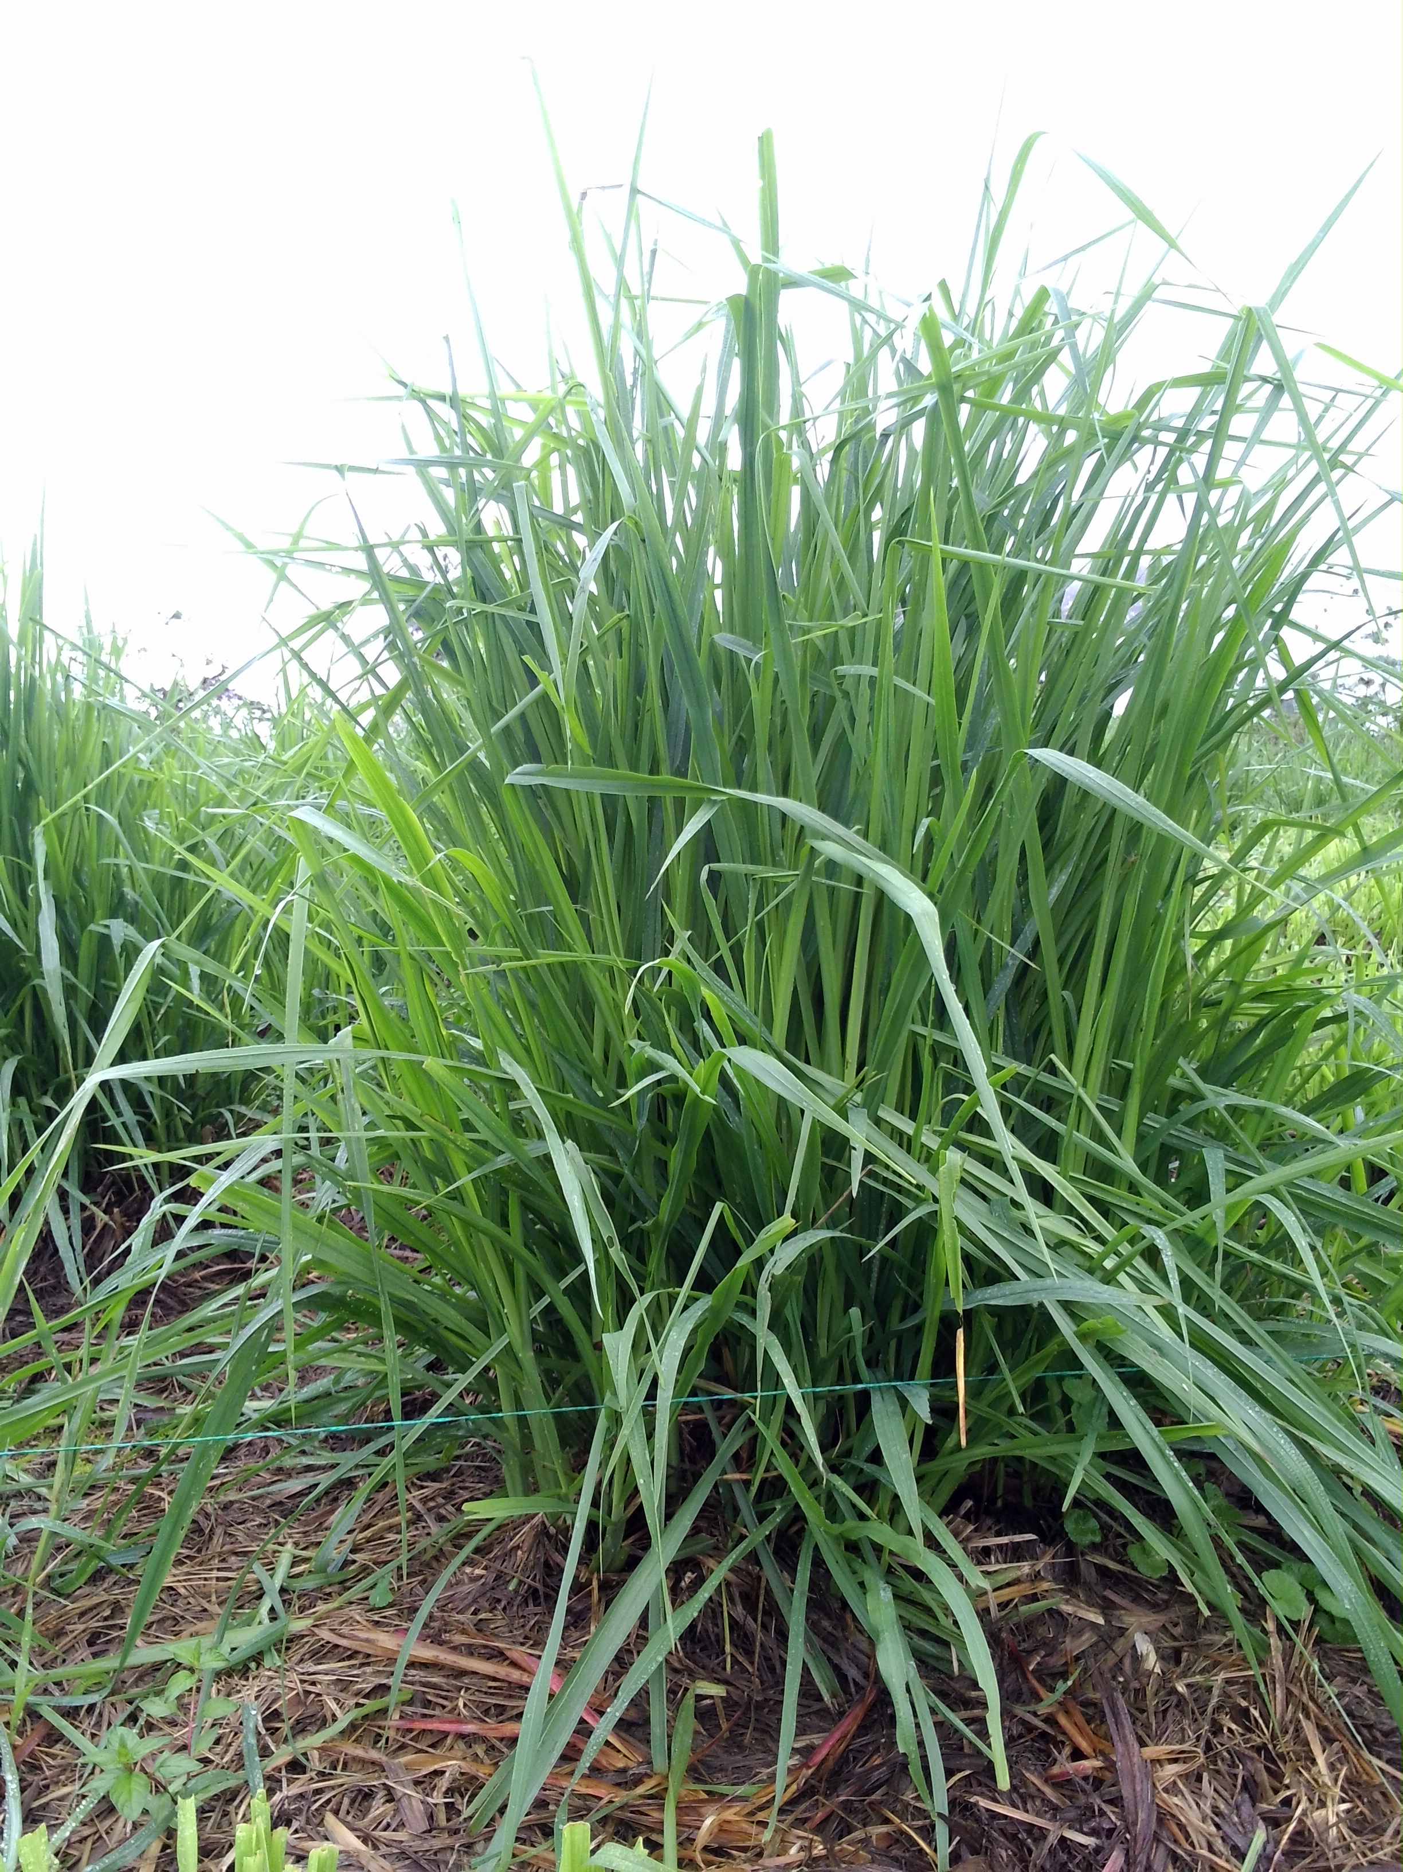
Componentes | Caracteristicas de Setaria sphacelata
Características principales | Perenne originaria de África tropical, crecimiento vigoroso, tallos finos que alcanzan de 60-150 cm. de altura, hojas largas y finas, la inflorescencia es una panícula compacta, extiende rápidamente por medio de rizomas y por resiembra natural .
Adaptación | Crece de 600-2400 msnm Crece en cualquier clase de suelos, arcillosos pesados Soporta suelos con pH extremos (4-8.5) Precipitación 700-1800 mm Temperatura de 18-22 grados
Establecimiento | Por semilla se requiere 3-6 kg ha⁻¹ en líneas y 8-10 kg ha⁻¹ al voleo; vegetativamente, se utiliza esquejes o tallos enraizados. El Tiempo de establecimiento es de 3-4 meses.
Épocas de siembra | Diciembre-Enero , con lluvias
Asociación | En zonas tropicales secas, con maní forrajero o pega pega en subtrópico húmedo hasta 1800 msnm, inclusive con trébol blanco y loto sobre los 2000 msnm, , el tratamiento “Setaria - Lotus” produjo 6.8; 11.1 y 8.6 toneladas MS ha⁻¹ año
Aprovechamiento | Patoreo, heno
Variedades | Nandi, Kazangula, Narok

Slide 18
Composición química y digestibilidad de materia orgánica de setaria gigante (Setaria sphacelata var. Splendida).
Análisis Principal | Unidad | Promedio | Mínimo | Máximo
Materia Seca | % como alimentado | 22,2 | 13,7 | 32,4
Proteína cruda | % de materia seca | 9,1 | 3.2 | 16.9
Fibra cruda | % de materia seca | 34,3 | 22,56 | 45,2
FDN | % como alimentado | 69,5
FDA | % de materia seca | 40 | 28,5 | 45,1
Lignina | % de materia seca | 5,4
Extracto eterio | % de materia seca | 2,4 | 1,8 | 3,5
Ceniza | % de materia seca | 11,1 | 7,4 | 15,3
Energía bruta | MJ/Kg/MS | 17,8
Minerales
Calcio | g/kg/MS | 2,4 | 0,4 | 4,7
Fosforo | g/kg/MS | 1,9 | 0,2 | 6
Sodio | g/kg/MS | 15,8 | 0,6 | 36
Potasio | g/kg/MS | 0,4 | 0,2 | 0,6
Magnesio | g/kg/MS | 2,1 | 0,9 | 5,2
Valores nutritivos Rumiantes
Digestibilidad MO | % | 62,8
Fuente: (Heuzé et al, 2015)

Slide 19
7. Fertilización con nitrógeno (N)
Principales fuentes de N en pastos
Fuente de N | Concentración
Leguminosas por Rizobios
Urea CO(NH2)2 | 46% de N
Sulfato de amonio SO4(NH4)2 | N 21% + S24%
Nitrato de amonio NO3 NH4 | N34 % (nitrico 17% + amoniacal 17%)
Fuente: León (2003)

Slide 20
Incrementos relativos (%) con respecto a los tratamientos testigo de las variables estructurales en respuesta a la fertilización nitrogenada para avena y raigrás anual.
Fuente: Adaptado de (Mazzanti et al, 1997)

Slide 21
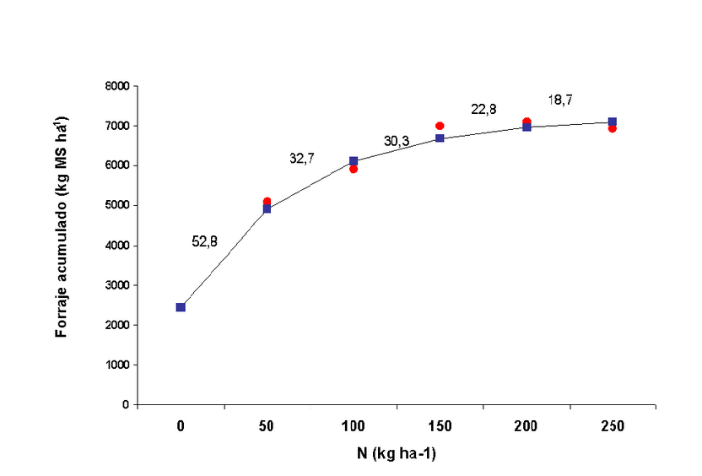
Acumulación de forraje en función de las dosis de nitrógeno aplicado. (Fernández, 2001)

Slide 22
Efecto de la fertilización nitrogenada sobre el contenido de fibra detergente neutro de avena y raigrás anual.
Dosis N | Avena | Raigras anual
N0 | 37.4 | 35.9a
N50 | 37.3 | 39.2b
N100 | 38.9 | 40.3 bc
N150 | 39.4 | 42.6 c
N200 | 39.8 | 41.5 bc
N250 | 39.3 | 41.7 c

Slide 23
8. Valoración nutricional del Forraje
La digestibilidad de un alimento denota el porcentaje de un nutriente, en particular del alimento, que puede ser absorbido para ser puesto a disposición del organismo animal a través de procesos metabólicos. Existen muchos factores que pueden, directa o indirectamente, afectar la digestibilidad del alimento, como el estado de madurez de la planta (Ramírez, 2003, citado por Cuenca, 2011).
9. Técnica de digestión in situ información confiable
Según; Orskov, et al (1980); Stern y Satter, 1982 citado por Villalobos, 2000). Esta técnica funciona suspendiendo bolsas de nylon en el rumen, que contengan las muestras a las que se les tiene que determinar la desaparición de materia orgánica y proteína cruda a diferentes intervalos de tiempo. La técnica in situ, proporciona ra varios tipos de alimentos.

Slide 24
factores que afectan la degradabilidad en el rumen cuando se utiliza la técnica in situ
Porosidad de la bolsa
Tamaño de la muestra
Tamaño de la partícula
Efecto de la dieta
Contaminación microbial
Efecto del lavado
Periodos de incubación
Posición de la bolsa en el rumen

Slide 25
10. Determinación del valor nutritivo de los alimentos Fracciones de análisis inmediato de los alimentos

Slide 26
11. Materiales y Métodos
Localización geográfica y duración de la investigación
La hacienda se encuentra ubicada, en la comunidad La Palma de la parroquia Ramón Campaña perteneciente al cantón Pangua de la provincia de Cotopaxi, se encuentra distribuida en una área de 12.000 Has. Ubicado en la zona media con un clima templado. Las condiciones climáticas fueron: Precipitación promedio mensual de 425.13 mm, durante el tiempo de investigación, y en general la pluviometría va desde los 1500 a los 3500 mm por año, temperatura mina de 10° y máxima de 20°. Las características del suelo se evaluaron mediante análisis, según lo establecido en la siguiente tabla.

Slide 27
Los análisis de laboratorio se la llevó a cabo en el Laboratorio de Rumiología y Metabolismo Nutricional, ubicado en la finca experimental “La María” de la Universidad Técnica Estatal de Quevedo, Facultad de Ciencias Pecuarias, ubicada en el Km. 7 vía Quevedo – El Empalme, provincia de Los Ríos. La ubicación geográfica es de 01° 0.6° de latitud sur y 79° 29° de latitud oeste y a una altura de 73 msnm.

Slide 28
Factores de estudio
FACTORES
A | B
35 | 0
45 | 100
55 | 200
A= edades de cosecha (días)
B= Niveles de fertilización Kg de N ha⁻¹

Slide 29
Tratamientos
Dentro de la investigación se establecieron 9 tratamientos, que se obtienen al comparar factor A x B; es decir edades de cosecha (35, 45, 55 días) por niveles de fertilización (0, 100, 200 Kg de N ha⁻¹)
Cada tratamiento se conformó completamente al azar en el cual se definió, parcela grande con el nivel de fertilización y parcela pequeña con la edad de corte; en un espacio total de 35 m de ancho por 21 m de largo en el cual se estableció el diseño.

Slide 31
Experimento 1
Se procedió a evaluar las características agronómicas del pasto miel (Setaria sphacelata) a diferentes edades de cosecha y niveles de fertilización.
Se implementaron 9 tratamientos, con un diseño experimental completamente al azar de parcelas divididas donde la parcela grande fue el nivel de fertilización y la parcela pequeña las edades de cosecha del forraje del pasto miel.
Variables en estudio
Producción de Biomasa (Kg/MS/ha ⁻¹)
Altura de la planta ( cm)
Número de hojas (unidades)
Número de tallo (unidades)
Relación hoja-tallo (RH-T)
Longitud de hoja (cm)
Longitud de tallo (cm)
Análisis estadístico.- Análisis de varianza y la prueba de Tukey al 5%, para lo cual se utilizó el programa estadístico SAS (1999) versión 8 y la comparación de medias según lo indicado por Steell y Terrie 1980.

Slide 32
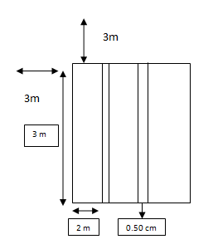
Análisis de varianza. ANOVA-ANDEVA
Cuadro de análisis de varianza. ANOVA- ANDEVA
Características de las unidades experimental
Fuentes de variación | gl
Parcela grande | (f-1) | (3 - 1) = 2
Error parcela grande | f(n-1) | 3 (3-1) = 6
Parcela pequeña | (f-1) | (3 - 1) = 2
Interacción f.e | (f-1)(e-1) | (2x2) = 4
Erro de la parcela pequeña | f(e-1)(n-1) | 3 (3-1)(3-1)=12
Total | f.e.n-1 | 3x3x3-1= 26

Slide 33
Experimento Dos
En este experimento se evaluó la composición química del pasto miel a tres edades de cosecha y tres niveles de fertilización; degradabilidad in situ de MS y MO en siete tiempos de incubación (0, 3, 6, 12, 24, 48 y 72 horas).
Se implementaron 9 tratamientos, con un diseño experimental. Arreglo factorial 3 x 3 (Edades de cosecha x niveles de fertilización), en un diseño de bloque completos al azar donde el criterio de bloqueo serán los animales.
Variables en estudio en cuanto a Composición química pasto miel (Materia Seca, Materia Orgánica, Materia Inorgánica, Cenizas, Proteína, FDN y FDA); en relación a Degradabilidad ruminal in situ, (Materia Seca y Materia Orgánica)
Analisis estadístico.- Análisis de varianza y la prueba de Tukey al 5%, para lo cual se utilizó el programa estadístico SAS (1999) versión 8 y la comparación de medias según lo indicado por Steell y Terrie 1980.

Slide 34
Cuadro de análisis de varianza. ANOVA- ANDEVA
Fuentes de variación | gl
Bloque (Animales) (B) | B-1 | 3-1= 2
Factor A (a) | a-1 | 3-1=2
Factor B (b) | b-1 | 3-1= 2
Interacción Ax B | (a-1)(b-1) | 2x2= 4
Error | diferencia | 18-10=8
Total | a.b.B-1 | 3x3x3-1= 26

Slide 35
Características de las unidades experimentales
Las unidades experimentales en este caso fueron las bolsitas de nylon que se utilizaron para ser suspendidas en el rumen con la muestra correspondiente y ser incubadas a diferentes tiempos (0, 3, 6, 12, 24, 48 y 72 horas), las mismas que tuvieron las siguientes características:
Tamaño de la bolsa será de 10 a 20 cm
Porosidad de la bolsa 40-60 μm
Área superficial, se recomienda de 10 mg/cm2 para estudios con forrajes.
Tamaño y cantidad de la muestra, la muestra no deberá ser molida en un criba menor a 2mm; en cuanto a la cantidad de la muestra serán de 7-8g.
Número de replicaciones:
El número de repeticiones serán tres por tratamiento, ya que se contó con tres bovinos debidamente fistulados, cada bovino representó un bloque.

Slide 36
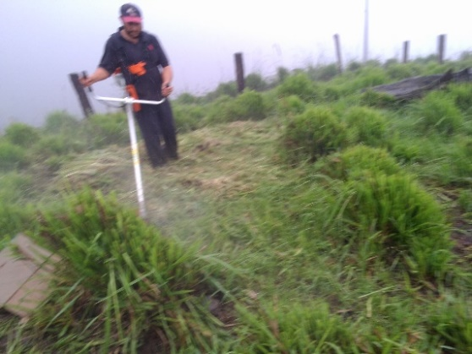
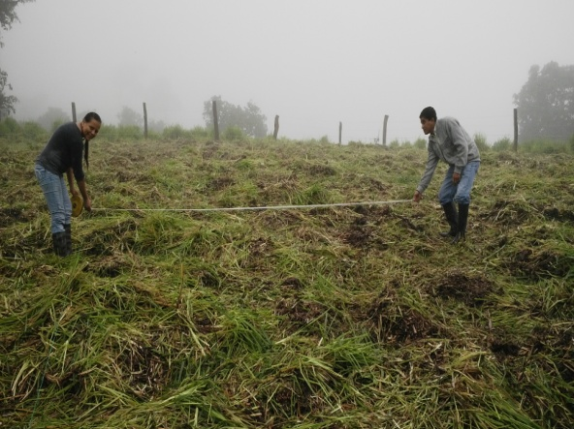
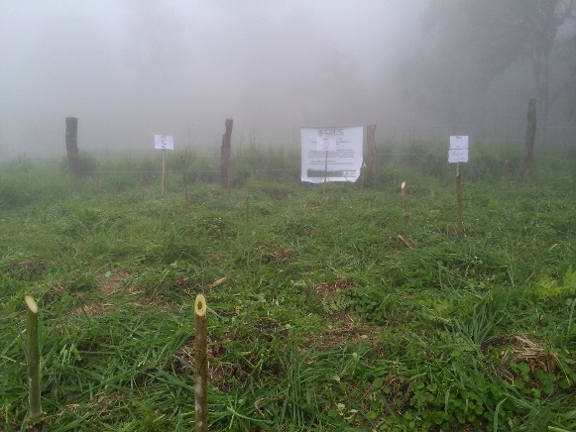
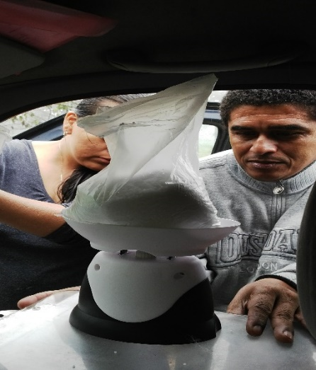
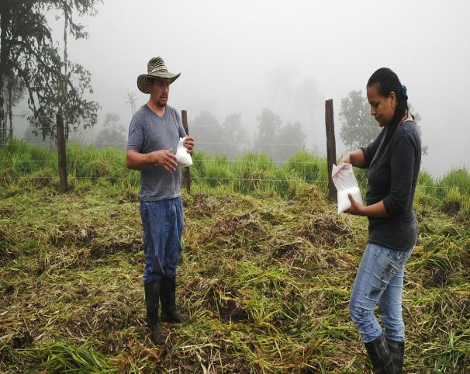
Manejo del experimento
Establecimiento, corte y fertilización de parcelas y subparcelas de Setaria sphacelata

Slide 38
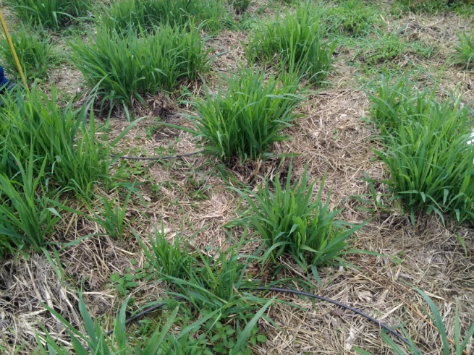
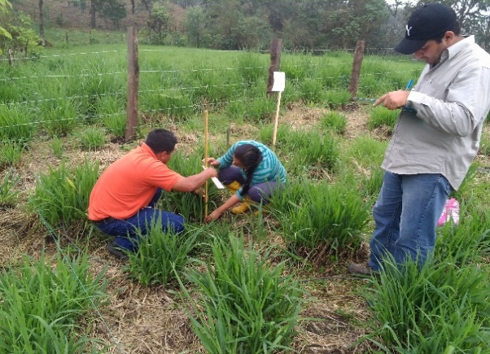
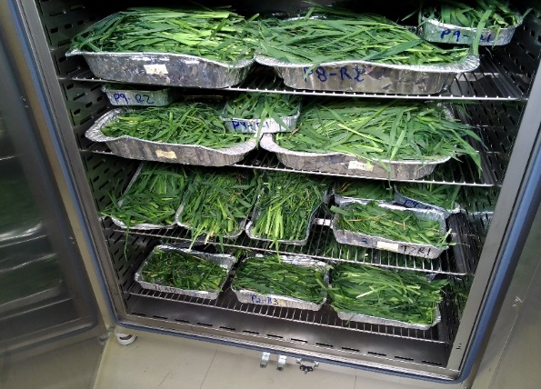
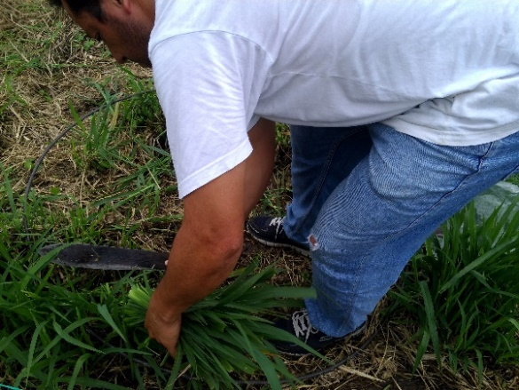
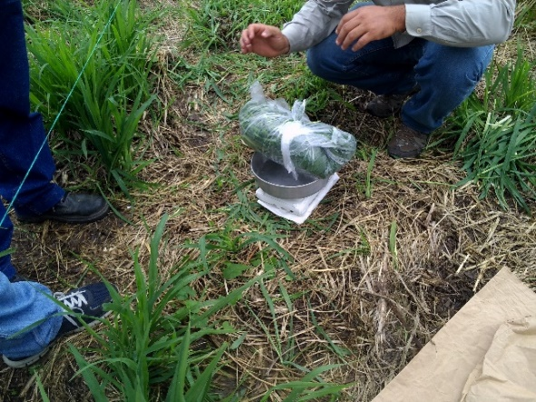
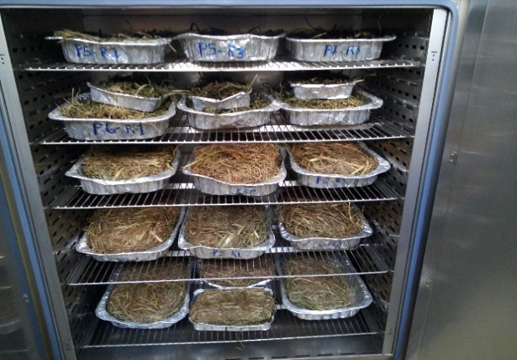
Valoración agronómica

Slide 39
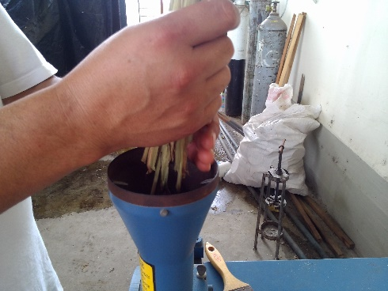
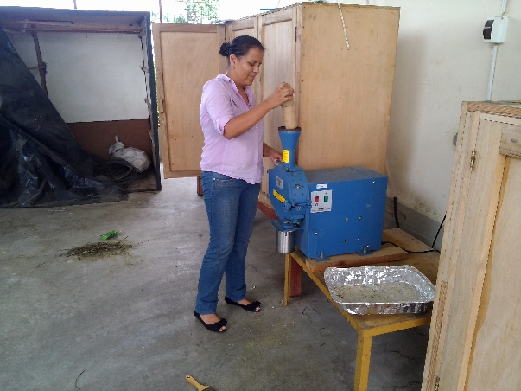
Determinación de MS
La estimación del % MS es de suma importancia para establecer las cantidades de nutrientes que los animales consumirán. Los cálculos de raciones deben hacerse en materia seca, de la misma manera que la comparación entre nutrientes ofrecidos y requerimientos de los animales (Stritzler et al., 2004, citado por Petruzzi, 2005).

Slide 40
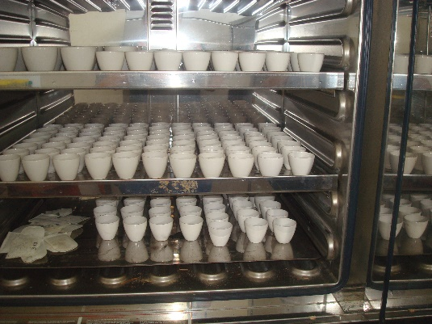
Se peso alrededor de 5–10 g de la muestra previamente molida.
Se coloco la muestra en un horno a 105°C por un mínimo de 12 h.
Se dejo enfriar la muestra en un desecador.
Se peso nuevamente cuidando de que el material no esté expuesto al medio ambiente.

Slide 41
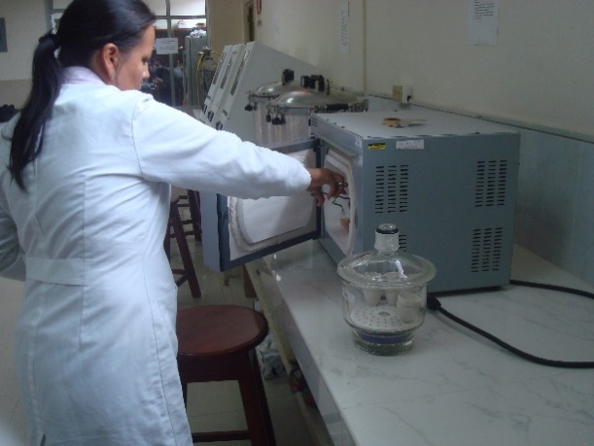
Determinación de ceniza
Se considera como el contenido de minerales totales o material inorgánico en la muestra.
Se colocó el crisol en una mufla y se calcino a 550°C por 12 horas, se deje enfriar y se paso a un desecador
Cuidadosamente se peso nuevamente el crisol conteniendo la ceniza.

Slide 42
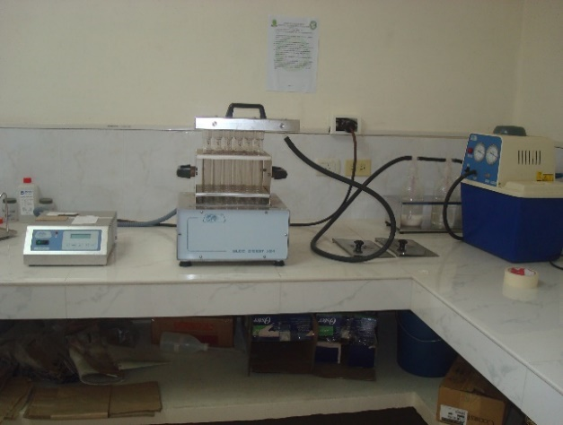
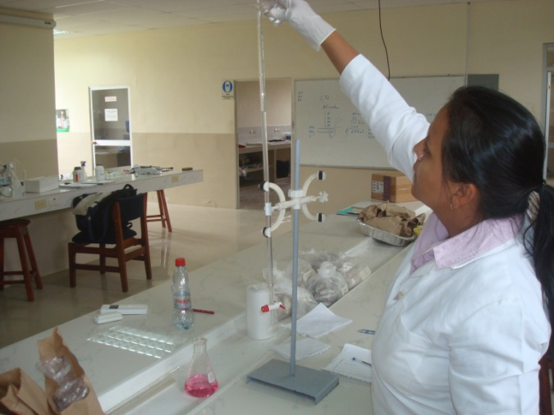
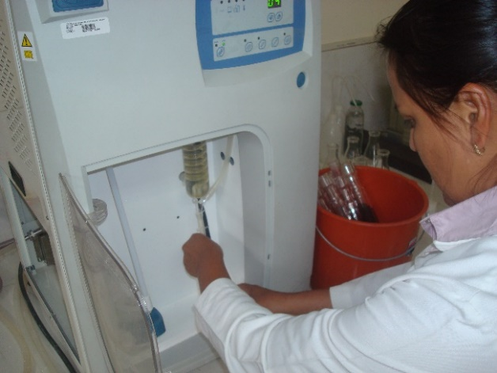
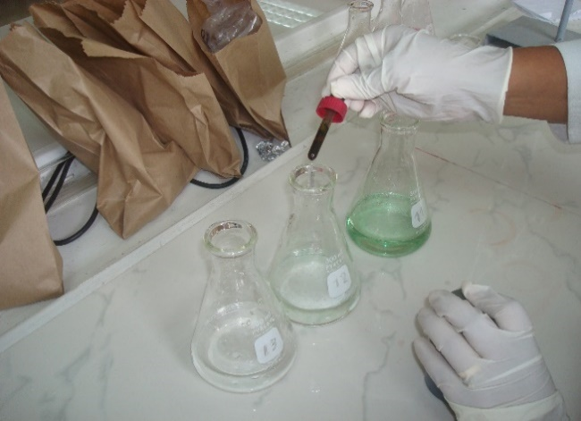
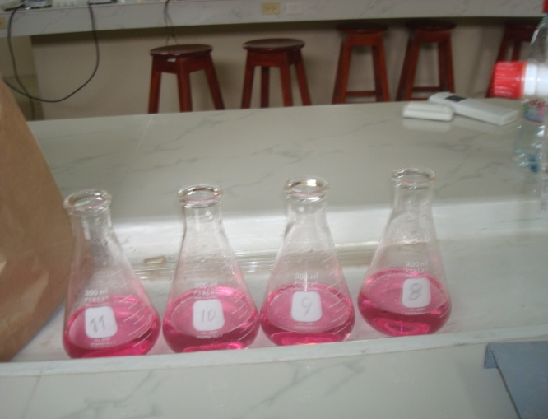
Determinación de Proteína
Digestor y Bomba al vacio 420 grados x 30 min

Slide 43
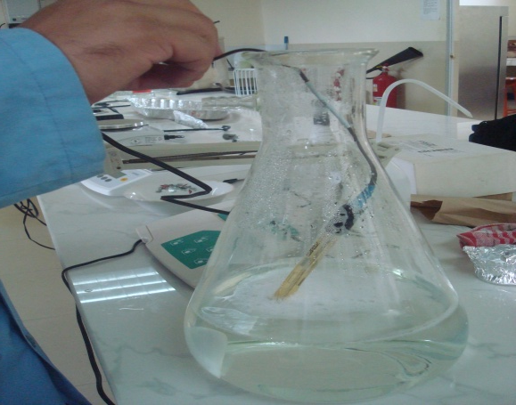
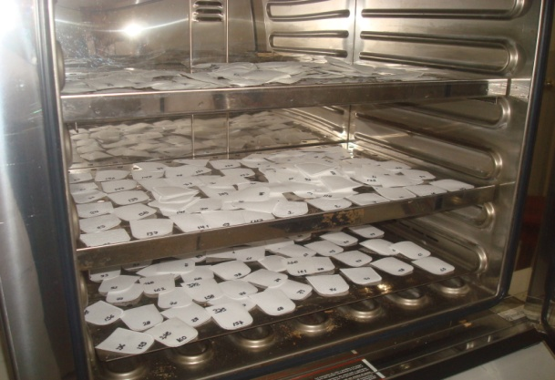
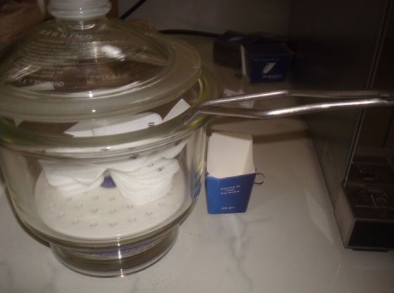
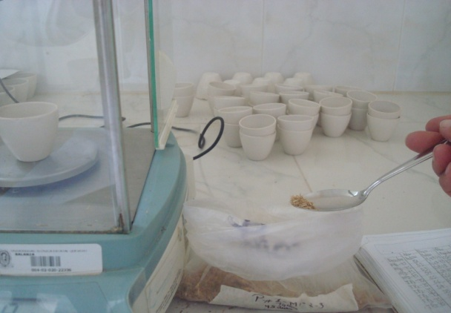
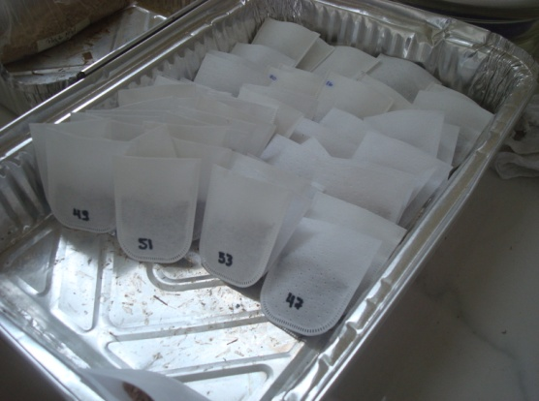
Anàlisis de FDN
6.90-7-01

Slide 44
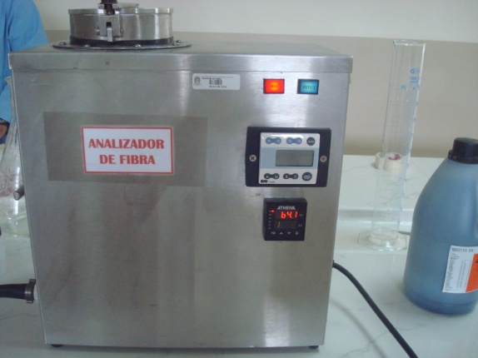

Slide 45
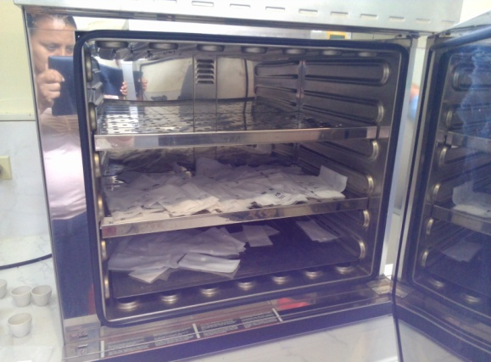
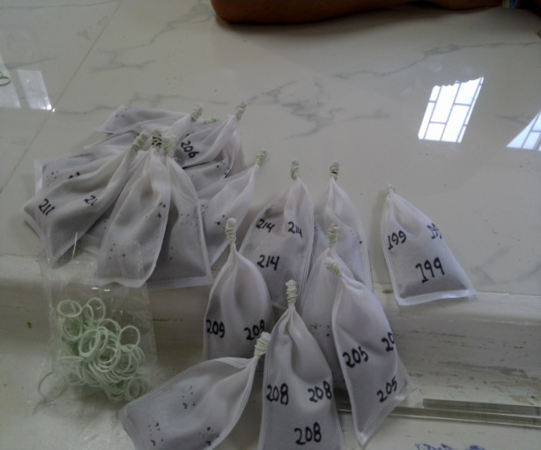
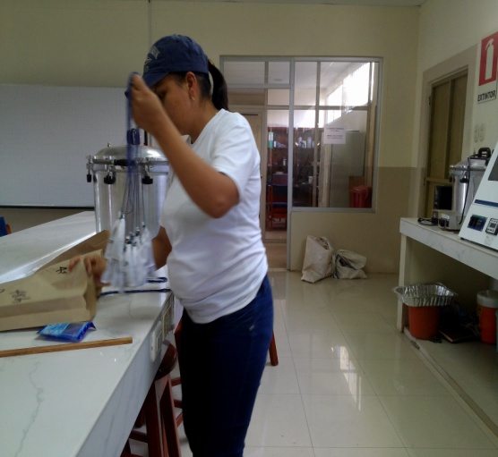
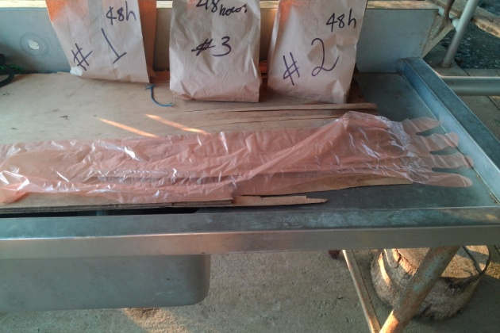
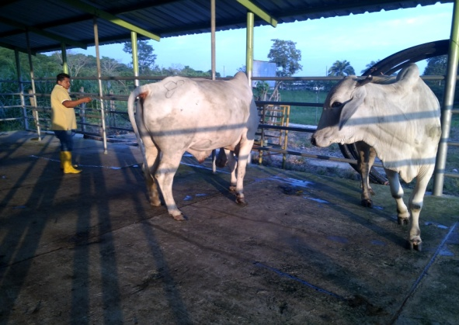
Degradabilidad in situ

Slide 46
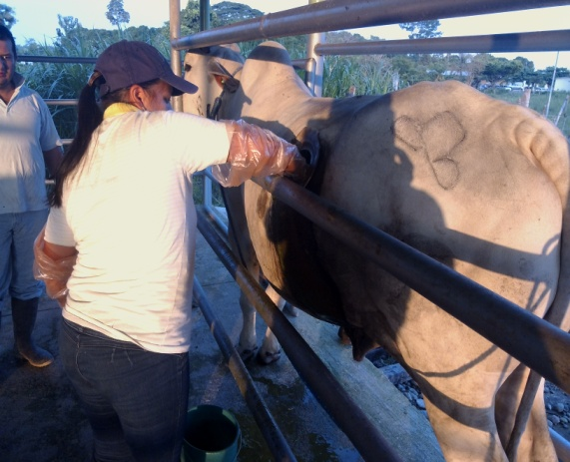
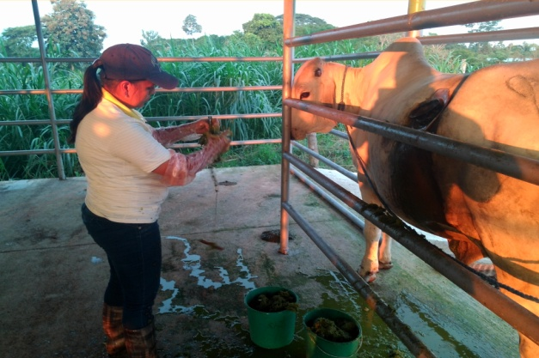
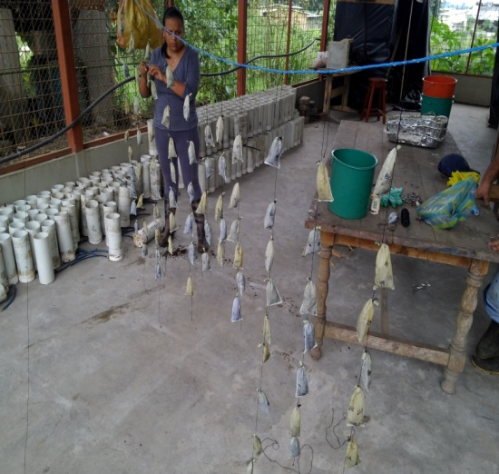
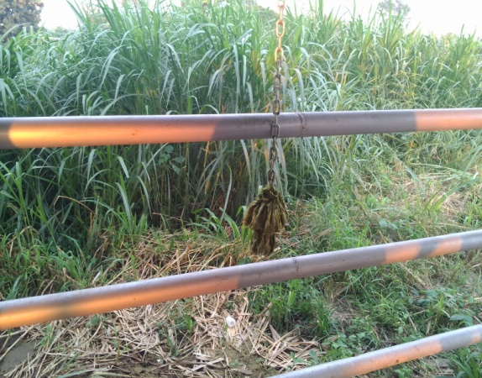
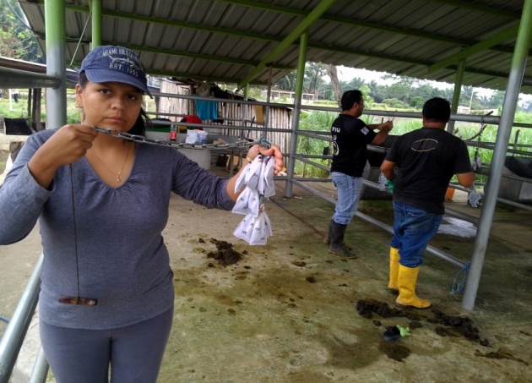
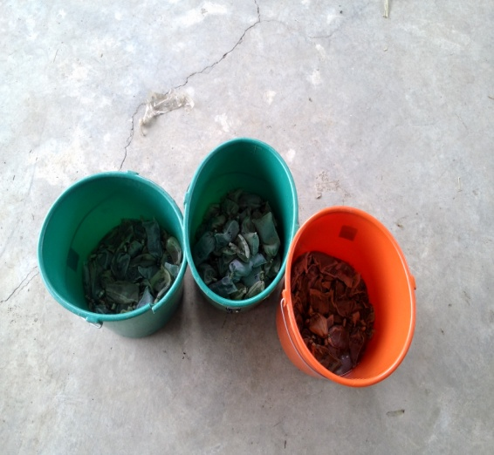

Slide 47
12. Resultados y Discusiones
Efecto de la edad de cosecha sobre el comportamiento agronómico de Setaria sphacelata
Variables | Efecto de las edades |  |  |  |  |  | EEM | Pr
 | 35 |  | 45 |  | 55
Biomasa Kg MS ha⁻¹ | 607.70 | b | 849.10 | b | 1313.40 | a | 109.489 | 0.0090
Altura (cm) | 42.56 | c | 65.22 | b | 85.78 | a | 2.254 | 0.001
Longitud de Hoja (cm) | 26.67 | c | 32.33 | b | 40.89 | a | 1.117 | <0.001
Longitud de Tallos (cm) | 10.00 | c | 18.56 | b | 28.44 | a | 0.870 | <0.001
Hojas por planta (N°) | 593.6 | b | 665.3 | b | 1233.3 | a | 93.825 | 0.0002
Tallos por planta (N°) | 136.78 | b | 167.78 | ab | 201.33 | a | 16.020 | 0.0350
Relación Hoja-Tallo (g) | 1.24 | a | 1.35 | a | 1.44 | a | 0.071 | 0.1658
Relación Hoja-Tallo(N°) | 3.51 | c | 4.96 | b | 6.09 | a | 0.177 | <0.001
*Promedio en cada fila con letras iguales no difieren estadísticament (Tukey p≤0.05)
Resultados similares a los presentados por Avellaneda et al (2007); Homen et al (2010); Sánchez (2011).

Slide 48
Efecto de los niveles de fertilización el comportamiento agronómico de Setaria sphacelata.
Variables | Efecto de niveles de fertilización |  |  |  |  |  | EEM | Pr
 | 0 |  | 100 |  | 200
Biomasa Kg MS ha⁻¹ | 708.30 | a | 1020.00 | a | 1041.9 | a | 3.4623 | 0.0807
Altura de la plant(cm) | 58.00 | ab | 70.67 | a | 64.889 | ab | 2.2543 | 0.0034
Longitud de Hoja(cm) | 31.11 | a | 34.44 | a | 34.333 | a | 1.1166 | 0.0825
Longitud de Tallo(cm) | 16.44 | ab | 20.33 | a | 20.222 | a | 0.8702 | 0.0076
Hojas por planta(N°) | 611.7 | ab | 952.40 | a | 928.1 | ab | 93.8246 | 0.0340
Tallos por planta(N°) | 121.67 | ab | 200.11 | a | 184.11 | a | 16.0203 | 0.0067
Relación HojaTallo(g) | 1.3656 | a | 1.30 | a | 1.3678 | a | 0.30992 | 0.7649
RelaciónHojaTallo(N°) | 4.8111 | a | 4.81 | a | 4.9333 | a | 0.1771 | 0.8545

Slide 49
Interacción de la edad y niveles de fertilización en el comportamiento agronómico de Setaria sphacelata.
Variables | Fertilizante | 0 |  |  |  | 100 |  |  |  | 200 |  |  |  | EEM | Pr
 | Edad | 35 | 45 | 55 |  | 35 | 45 | 55 |  | 35 | 45 | 55
Biomasa Kg MS ha⁻¹ |  | 603.00 | 533.33 | 988.67 |  | 614.67 | 1086.00 | 1359.33 |  | 605.33 | 928.00 | 1592.33 |  | 186.160 | 0.4513
Altura (cm) |  | 38.33 | 55.67 | 80.00 |  | 49.66 | 73.67 | 88.67 |  | 39.67 | 66.33 | 88.66 |  | 3.51364 | 0.5351
Longitud de Hoja (cm) |  | 26.33 | 29.67 | 37.33 |  | 26.67 | 34.33 | 42.33 |  | 27.00 | 33.00 | 43.00 |  | 1.53750 | 0.6461
Longitud de Tallos (cm) |  | 10.00 | 15.33 | 24.00 |  | 9.66 | 21.66 | 29.67 |  | 10.33 | 18.66 | 31.66 |  | 2.3726 | 0.0809
Hojas por planta (N°) |  | 393.33 | 449.33 | 992.33 |  | 745.33 | 816.67 | 1295.33 |  | 642.00 | 730.00 | 1412.00 |  | 63.873 | 0.9585
Tallos por planta (N°) |  | 115.33 | 83.67 | 166.00 |  | 227.67 | 167.67 | 205.00 |  | 160.33 | 159.00 | 233.00 |  | 25.579 | 0.5122
Relación Hoja-Tallo (g) |  | 1.39 | 1.32 | 1.38 |  | 1.29 | 1.52 | 1.10 |  | 1.37 | 1.49 | 1.24 |  | 0.1240 | 0.4303
Relación Hoja-Tallo(N°) |  | 3.20 | 5.33 | 5.90 |  | 3.33 | 4.80 | 6.30 |  | 4.00 | 4.73 | 6.06 |  | 0.3983 | 0.1974

Slide 50
Efecto de la edad de cosecha en la composición química (%) de Setaria sphacelata
Variables | Efecto de las edades |  |  |  |  |  | EEM | Pr
 | 35 |  | 45 |  | 55
MS Total ofrecida (%) | 10.80 | a | 10.27 | a | 10.05 | a | 0.4510 | 0.3902
Ceniza (%MS) | 14.87 | a | 16.26 | a | 16.14 | a | 0.3433 | 0.0184
Materia Orgánica (%MS) | 85.13 | a | 83.74 | ab | 83.85 | ab | 0.3430 | 0.0177
Proteína Bruta (%MS) | 11.853 | a | 14.36 | a | 12.28 | a | 0.8441 | 0.1084
Fibra detergente neutra FDN (%MS) | 42.11 | a | 45.00 | a | 40.44 | a | 2.3386 | 0.3975
Fibra detergente ácida FDA (%) | 36.44 | a | 17.44 | abc | 27.56 | ab | 1.7297 | <0.001
*Promedio en cada fila con letras iguales no difieren estadísticamente (Tukey p≤0.05)
Romero y Mattera (2011); Sánchez (2011); López et al (2008)

Slide 51
Efecto de los niveles de fertilización en la composición química (%) de Setaria sphacelata
Variables | Efecto de niveles de fertilización |  |  |  |  |  | EEM | Pr
 | 0 |  | 100 |  | 200
MS Total ofrecida (%) | 10.88 | a | 9.73 | a | 10.51 | a | 0.4510 | 0.1787
Ceniza (%) | 16.08 | a | 15.80 | a | 15.39 | a | 0.3433 | 0.3827
Materia Orgánica (%) | 83.91 | a | 84.20 | a | 84.61 | a | 0.3430 | 0.3667
Proteína Bruta (%) | 12.22 | a | 13.04 | a | 13.21 | a | 0.8441 | 0.6810
Fibra detergente neutra FDN (%) | 42.00 | a | 42.67 | a | 42.89 | a | 2.3386 | 0.9617
Fibra detergente ácida FDA (%) | 28.22 | a | 27.78 | a | 25.44 | a | 1.7297 | 0.4892
*Promedio en cada fila con letras iguales no difieren estadísticamente (Tukey p≤0.05)
Soto (2008)

Slide 52
Efecto de la interacción de edad de cosecha por niveles de fertilizante nitrogenado en la composición química de Setaria sphacelata
Variables | Fertlizante | 0 |  |  |  | 100 |  |  |  | 200
 | Edad | 35 | 45 | 55 |  | 35 | 45 | 55 |  | 35 | 45 | 55 |  | EE M | Pr
MS Total del forraje (%) |  | 7.55 | 7.58 | 7.28 |  | 7.95 | 7.58 | 6.73 |  | 6.55 | 6.84 | 6.58 |  | 0.5841 | 0.2483
Ceniza (%) |  | 15.63 | 17.46 | 15.14 |  | 17.46 | 16.04 | 15.28 |  | 15.14 | 16.57 | 16.70 |  | 1.0342 | 0.0451
Materia Orgánica (%) |  | 84.36 | 82.54 | 84.81 |  | 85.21 | 83.96 | 83.43 |  | 85.82 | 84.72 | 83.30 |  | 1.0183 | 0.0495
Proteína Bruta (%) |  | 10.26 | 13.83 | 12.59 |  | 12.56 | 15.11 | 11.47 |  | 12.75 | 14.13 | 12.76 |  | 1.0071 | 0.7539
Fibra detergente neutra FDN (%) |  | 42.33 | 44.33 | 39.33 |  | 42.33 | 44.67 | 41.00 |  | 41.67 | 46.00 | 41.00 |  | 0.7778 | 0.9972
Fibra detergente ácida FDA (%) |  | 35.33 | 19.33 | 30.00 |  | 36.00 | 18.00 | 29.33 |  | 38.00 | 15.00 | 23.33 |  | 2.6129 | 0.5643
En lo referente a la interacción de la edad de cosecha y la fertilización nitrogenada se observó que en dos variables de los componentes químicos de Setaria sphacelata, como lo es ceniza y materia orgánica interaccionaron sus efectos tal como se lo demuestra en los gráficos 4.1 y 4.2. Dónde el contenido de ceniza para el nivel de 100 kg de N ha⁻¹ disminuye a medida que aumenta la edad; e incrementa con el nivel de 200 kg de N ha⁻¹, pero tiene un comportamiento no explicable con el tratamiento no fertilizado

Slide 53
Grafico 1. Interacción de la edad con fertilización nitrogenada en la variable ceniza o materia inorgánica de Setaria sphacelata (%)
Grafico 2. Interacción de la edad con fertilización nitrogenada sobre materia orgánica de Setaria sphacelata (%).

Slide 54
Efecto de la edad sobre la degradabilidad in situ de materia seca de Setaria sphacelata
Tiempo de Incubación | Efecto de las edades |  |  |  |  |  | EEM | Pr
 | 35 |  | 45 |  | 55
0 | 34.57 | a | 30.77 | ab | 29.02 | abc | 0.2771 | <.0001
3 | 38.14 | a | 32.86 | ab | 29.18 | abc | 0.64432 | <.0001
6 | 41.90 | a | 35.85 | ab | 32.98 | abc | 0.36077 | <.0001
12 | 51.49 | a | 47.28 | ab | 44.83 | ab | 0.93166 | 0.0004
24 | 73.67 | a | 69.85 | ab | 67.58 | ab | 1.41505 | 0.2440
48 | 81.81 | a | 78.39 | b | 76.13 | ab | 0.67645 | <.0001
72 | 82.51 | a | 78.42 | b | 77.41 | ab | 0.55839 | <.0001
*Promedio en cada fila con letras iguales no difieren estadísticamente (Tukey p≤0.05)
Slanac et al (2011); Cuenca, (2011); Vega et al (2006)

Slide 55
Efecto de diferentes niveles de fertilización sobra la degradabilidad in situ de materia seca de Setaria sphacelata
Tiempo de Incubación | Efecto de niveles de fertilización kg de N ha⁻¹ |  |  |  |  |  | EEM | Pr
 | 0 |  | 100 |  | 200
0 | 31.15 | a | 31.44 | a | 31.77 | a | 0.2771 | 0.3063
3 | 32.17 | a | 33.18 | a | 34.29 | a | 0.64432 | 0.2385
6 | 35.65 | ab | 37.36 | a | 37.73 | a | 0.36077 | 0.0020
12 | 46.79 | a | 48.23 | a | 48.58 | a | 0.93162 | 0.3785
24 | 68.57 | a | 70.79 | a | 71.74 | a | 1.41505 | 0.2929
48 | 77.30 | ab | 79.01 | ab | 80.02 | a | 0.67645 | 0.0357
72 | 77.87 | ab | 80.23 | a | 80.24 | a | 0.55839 | 0.0118
*Promedio en cada fila con letras iguales no difieren estadísticamente (Tukey p≤0.05)
El efecto de los niveles de fertilización sobre la digestibilidad in situ de MS, no presenta diferencia (p>0.05) a las 0, 3,12, 24 horas de incubación; lo que no sucede a las 6 horas (p<0.05), por efecto de los niveles de fertilización, siendo similares en niveles de 100 y 200 kg de N ha⁻¹; en cambio a las 48 y 72 horas, se presentó mejor degradabilidad con 100 y 200 kg de N ha⁻¹ Resultados similares presentan Petruzzi, et al, (2005) quienes evaluaron la degradabilidad en el rumen de avena fertilizada 200 kg de N ha⁻¹ y sin fertilizar; encontrando que la degradabilidad efectiva de las muestras de forraje fue mayor cuando se fertilizó las pasturas donde pastoreaban los animales fistulados.

Slide 56
Interacción de la edad y niveles de fertilización sobre la degradabilidad in situ de materia seca de Setaria Spahacelata
Tiempo de Incubación | Fertilizante | 0 |  |  |  | 100 |  |  |  | 200 |  |  |  | EEM | Pr
 | Edad | 35 | 45 | 55 |  | 35 | 45 | 55 |  | 35 | 45 | 55
0 |  | 26.55 | 19.89 | 17.11 |  | 22.91 | 20.86 | 18.49 |  | 26.29 | 22.02 | 18.83 |  | 1.40657 | 0.0012
3 |  | 28.01 | 22.99 | 17.61 |  | 27.51 | 23.28 | 18.28 |  | 32.56 | 23.53 | 20.09 |  | 1.31420 | 0.2377
6 |  | 33.87 | 24.09 | 20.13 |  | 31.20 | 28.15 | 23.14 |  | 35.16 | 28.22 | 23.83 |  | 1.81546 | 0.0188
12 |  | 41.69 | 38.47 | 36.55 |  | 44.12 | 40.36 | 36.52 |  | 47.10 | 40.03 | 35.43 |  | 1.68971 | 0.4912
24 |  | 71.22 | 64.49 | 62.29 |  | 71.95 | 65.17 | 61.46 |  | 72.98 | 66.64 | 63.28 |  | 0.46249 | 0.9950
48 |  | 78.69 | 72.08 | 71.91 |  | 79.51 | 80.78 | 71.96 |  | 80.87 | 74.45 | 73.78 |  | 2.70773 | 0.0461
72 |  | 78.42 | 74.48 | 72.24 |  | 79.73 | 77.94 | 74.82 |  | 82.82 | 75.95 | 75.71 |  | 1.28258 | 0.1516
Por otra parte se puede evidenciar en la tabla 19, la presencia de interacción entre los factores edad de cosecha por nivel de fertilización, pero los tiempos de incubación de 0 y 6 horas, indican que hubo un incremento (p<0.05) de la degradabilidad de materia seca por efecto de aumentar los niveles de nitrógeno en las diferentes edades de cosecha.

Slide 57
Gráfico 3. Efecto de la interacción edad por niveles de fertilización en la degradabilidad in situ de MS a las 0 horas (%)
Gráfico 4. Efecto de la interacción edad por niveles de fertilización en la degradabilidad in situ de MS a las 6 horas (%)

Slide 58
Efecto de la edad sobre la digestibilidad in situ de materia orgánica de Setaria sphacelata.
Tiempo de Incubación | Efecto de las edades |  |  |  |  |  |  |  |  |  | EEM | Pr
 | 35 |  |  | 45 |  |  | 55
0 | 25.25 | a |  | 20.93 |  | b | 18.75 |  |  | c | 0.293118 | <.0001
3 | 29.36 | a |  | 23.27 |  | b | 18.66 |  |  | c | 0.611128 | <.0001
6 | 33.41 | a |  | 26.82 |  | b | 22.37 |  |  | c | 0.521155 | <.0001
12 | 44.31 | a |  | 39.62 |  | b | 36.17 |  | b |  | 1.032887 | 0.0002
24 | 72.05 | a |  | 65.44 |  | b | 62.35 |  | b |  | 1.20522 | 0.0001
48 | 79.69 | a |  | 75.78 |  | b | 72.55 |  | b |  | 0.889465 | 0.0001
72 | 80.33 | a |  | 76.13 |  | b | 74.26 |  | b |  | 0.530677 | <.0001
*Promedio en cada fila con letras iguales no difieren estadísticamente (Tukey p≤0.05)

Slide 59
En lo que respecta al efecto de la edad sobre la degradabilidad in situ de MO, se observó que existe diferencia (p<0.05) en todos los periodos de incubación, sin embargo desde las 12 a las 72 horas de las edades de 45 y 55 días fueron iguales (p>0.05) pero con una marcada disminución de la degradabilidad, comportamiento parecido a los reportados por Sánchez et al (2008).
Ramírez et al (2010) evaluaron la influencia de la edad de rebrote a 30 y 105 días en los periodos lluviosos y poco lluviosos, del pasto Brachiaria brizantha x Brachiaria ruziziensis vc. Mulato, y reportaron que la degradabilidad de materia seca y materia orgánica disminuyeron con la edad (p<0.001), lo cual sustenta los resultados presentados en esta investigación.

Slide 60
Efecto de los niveles de fertilización sobre la digestibilidad in situ de materia orgánica de Setaria sphacelata.
Tiempo de Incubación | Efecto de nivles de fertilización kg de N ha⁻¹ |  |  |  |  |  |  |  |  |  | EEM | Pr
 | 0 |  |  | 100 |  |  | 200
0 | 21.19 | a |  | 20.76 |  | b | 22.38 | a |  |  | 0.293118 | 0.0034
3 | 22.87 |  | b | 23.03 |  | b | 25.40 | a |  |  | 0.611128 | 0.0165
6 | 26.03 |  | b | 27.50 | a | b | 29.07 | a |  |  | 0.521155 | 0.0030
12 | 38.90 | a |  | 40.34 | a |  | 40.86 | a |  |  | 1.032887 | 0.4043
24 | 66.00 | a |  | 66.20 | a |  | 67.64 | a |  |  | 1.20522 | 0.5884
48 | 74.23 | a |  | 77.42 | a |  | 76.37 | a |  |  | 0.889465 | 0.0614
72 | 75.05 |  | b | 77.50 | a |  | 78.16 | a |  |  | 0.530677 | 0.0019
*Promedio en cada fila con letras iguales no difieren estadísticamente (Tukey p≤0.05)
En la tabla 21 se puede evidenciar que la degrabilidad in situ de Setaria sphacelata con los distintos niveles de fertilización presentan diferencia (p<0.05) a las 0, 3, 6, y 72 horas de incubación, mientras que a las 12, 24 y 48 horas no presentan diferencia (p>0.05).

Slide 61
Efecto de la interación de la edadde cosecha por niveles de fertilización nitrogenda sobre la digestibilidad in situ de materia orgánica de Setaria sphacelata.
Tiempo de Incubación | Fertilizante | 0 |  |  |  | 100 |  |  |  | 200 |  |  |  | EEM | Pr
 | Edad | 35 | 45 | 55 |  | 35 | 45 | 55 |  | 35 | 45 | 55
0 |  | 26.55 | 19.89 | 17.11 |  | 22.91 | 20.9 | 18.5 |  | 26.29 | 22.02 | 18.83 |  | 1.4066 | 0.0012
3 |  | 28.01 | 22.99 | 17.61 |  | 27.51 | 23.3 | 18.3 |  | 32.56 | 23.53 | 20.09 |  | 1.31420 | 0.2377
6 |  | 33.87 | 24.09 | 20.13 |  | 31.20 | 28.2 | 23.1 |  | 35.16 | 28.22 | 23.83 |  | 1.8155 | 0.0188
12 |  | 41.69 | 38.47 | 36.55 |  | 44.12 | 40.36 | 36.52 |  | 47.10 | 40.03 | 35.43 |  | 1.6897 | 0.4912
24 |  | 71.22 | 64.49 | 62.29 |  | 71.95 | 65.2 | 61.5 |  | 72.98 | 66.64 | 63.28 |  | 0.4625 | 0.9950
48 |  | 78.69 | 72.08 | 71.91 |  | 79.51 | 80.8 | 72 |  | 80.87 | 74.45 | 73.78 |  | 2.7077 | 0.0461
72 |  | 78.42 | 74.48 | 72.24 |  | 79.73 | 77.9 | 74.8 |  | 82.82 | 75.95 | 75.71 |  | 1.2826 | 0.1516

Slide 62
Grafico 5. Efecto de la interacción edad por niveles de fertilización en la degradabilidad in situ de MO a las 0 horas (%)
Grafico 6. Efecto de la interacción edad por niveles de fertilización en la degradabilidad in situ de MO a las 6 horas (%)
Grafico 7. Efecto de la interacción edad por niveles de fertilización en la degradabilidad in situ de MO a las 48 horas (%)

Slide 63
13. Conclusiones y Recomendaciones
Conclusiones
Basados en los resultados experimentales se puede concluir:
Que las variables del comportamiento agronómico del pasto Setaria sphacelata tuvo una mejor respuesta a los 55 días de edad.
El efecto del nivel del fertilizante no provocó cambios en la mayoría de las variables del comportamiento agronómico del pasto Setaria sphacelata.
Las variables de composición química del pasto Setaria sphacelata que fueron afectadas por la edad de cosecha, fue el contenido de materia orgánica y de fibra detergente ácida, exceptuándose las demás estudiadas.
No hubo cambios de la variable de composición química del pasto Setaria sphacelata por efecto del nivel de fertilización.
El efecto de la edad de cosecha y el nivel de fertilización del pasto Setaria sphacelata provocaron cambios en la degradabilidad de la materia seca y materia orgánica a las 72 horas de incubación, evidenciándose una mejor respuesta a la menor edad de cosecha y el mayor nivel de nitrógeno.

Slide 64
13.Conclusiones y Recomendaciones
Recomendaciones
Basados en los resultados experimentales se recomienda que en aspectos agronómicos se debe utilizar al pasto Setaria sphacelata a los 55 días de edad y sin niveles de fertilización toda vez que no se observó interacción entre estos factores.
De igual manera en términos de composición química y en específico por el nivel de proteína la edad de uso del pasto Setaria sphacelata es a 55 días de cosecha sin ser necesario la aplicación de niveles de nitrógeno.
Aunque se evidenció un mayor porcentaje de degradabilidad in situ de la materia seca y materia orgánica a los 35 días, la edad de cosecha recomendada por efecto de existir una mayor cantidad en Kg de forraje disponible y por lo tanto de nutrientes digestibles, es de 55 días ya que esto permitiría alimentar a un mayor número de animales por hectárea con forrajes de adecuada calidad.

